Slide 1
RekDeck - устройство и программа для повышения продуктивности при работе за компьютером
Государственное бюджетное общеобразовательное
Учреждение города Москвы «ШКОЛА № 2127»
Автор:
Боровик Игорь Павлович
Ученик 10 “И” класса
Руководители:
Вишняков Сергей Викторович
Пальчикова Ирина Анатольевна
Шишкова Ирина Борисовна

Slide 2

Актуальность проекта
зачастую, почти любую работу на компьютере можно разобрать на большое количество маленьких действий, например, переключение между слоями в случае дизайнеров. подобные действия занимают 1-2 секунды, однако они повторяются неоднократно, что довольно сильно замедляет продуктивность.

Slide 3
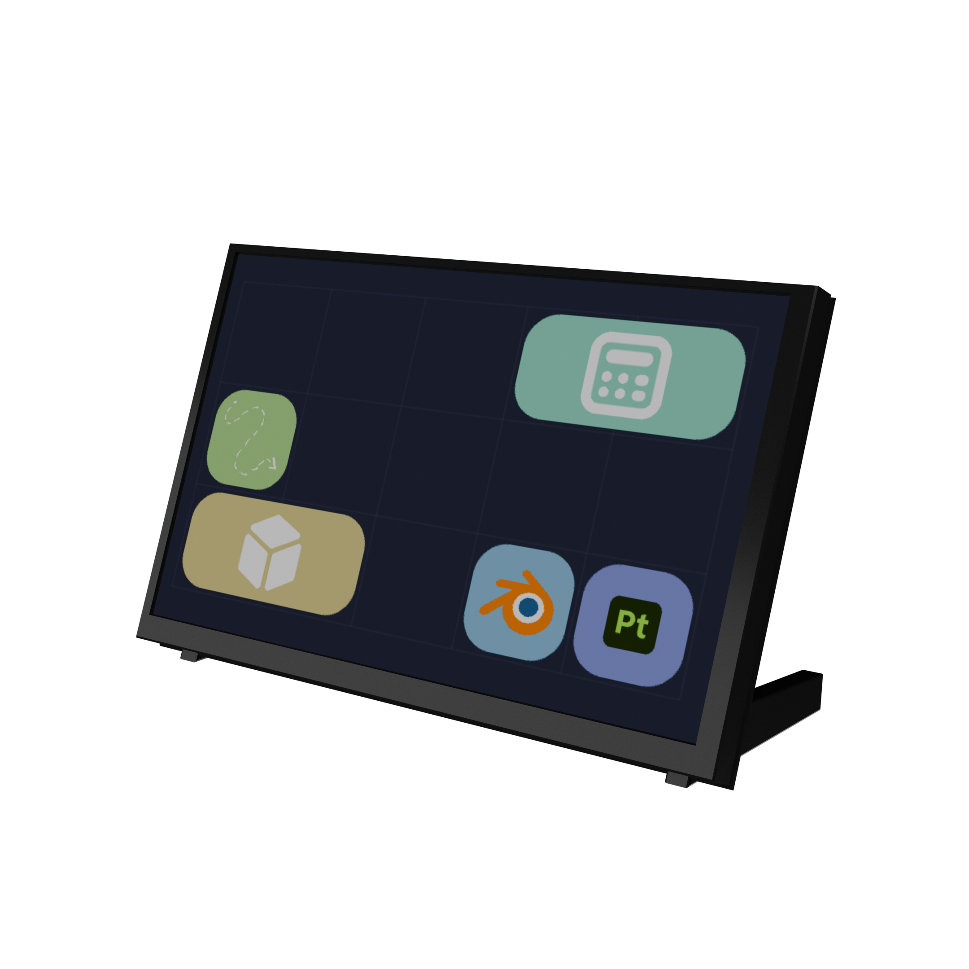
Цель работы
Разработка программы для настольных компьютеров, а также собственного интерфейса для Raspberry Pi 4B с сенсорным экраном, упрощающей работу за компьютером посредством создания персонализированных кнопок и виджетов на отдельном устройстве.

Slide 4
Задачи работы
Разработка концепта приложения и всех его функций
Изучение Python библиотек для реализации приложения
Разработка приложения используя фреймворк Kivy
Сборка самого устройства и сравнение его с аналогами
Тест получившегося продукта на целевой аудитории

Slide 5
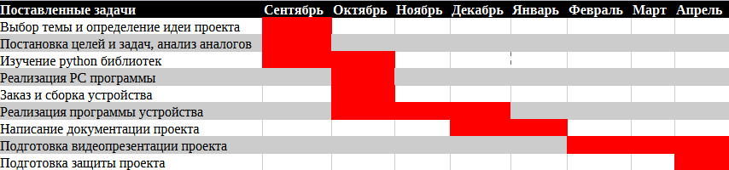
Дорожная карта

Slide 6
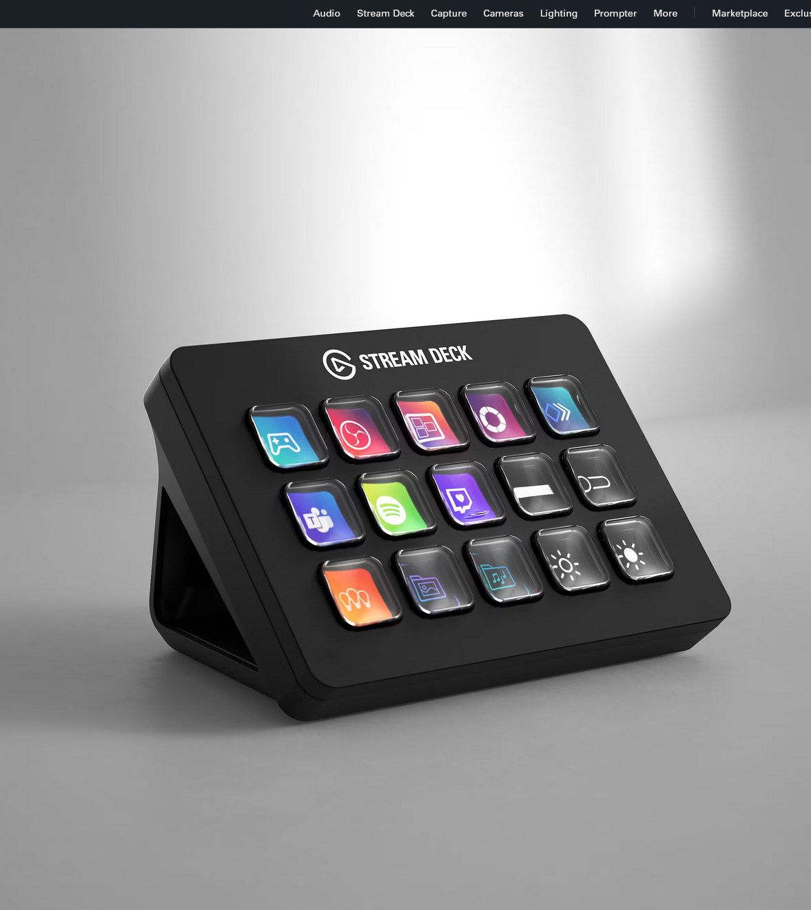
Обзор аналогов:
Линейка девайсов StreamDeck от Elgato
Плюсы:
Тактильные кнопки
Интеграция с огромным списком приложений
Позволяет кастомизировать его под себя

Slide 7
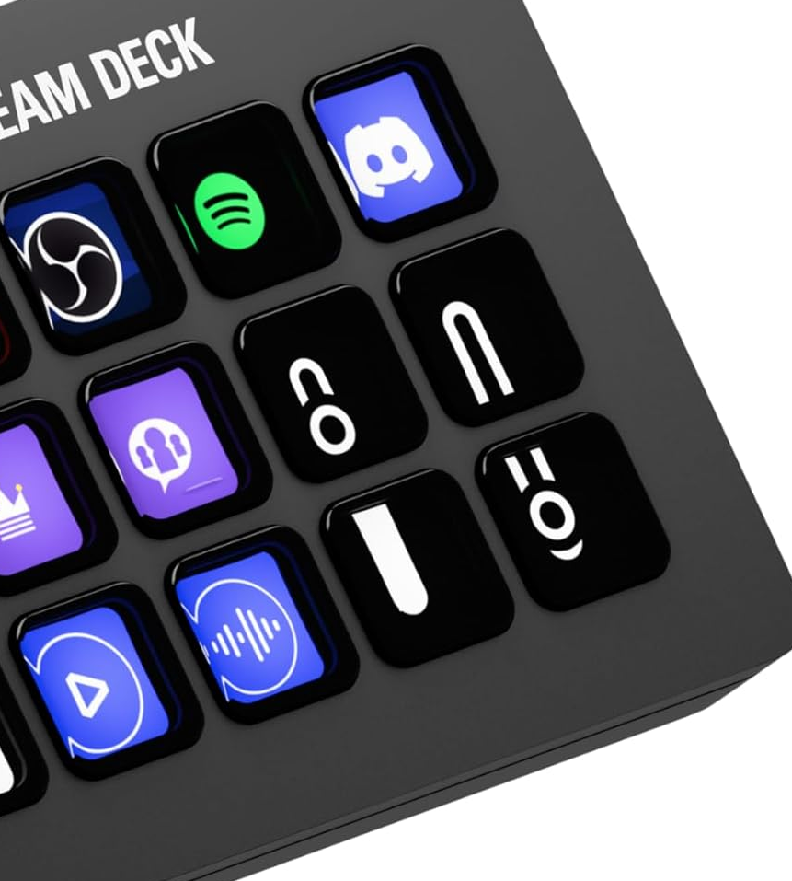
Обзор аналогов:
Линейка девайсов StreamDeck от Elgato
Минусы:
Высокая цена
Cдвоенные кнопки выглядят плохо
Если пользователь сначала купит девайс с 6 кнопками, но поймёт, что ему нужно больше, то придётся покупать этот девайс ещё раз.

Slide 8
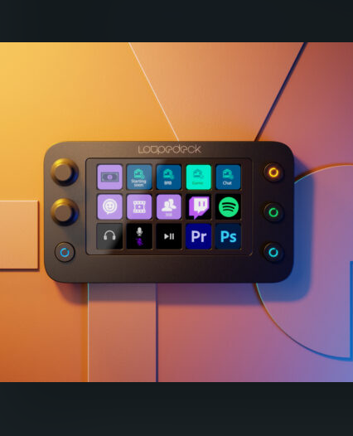
Обзор аналогов:
Линейка Loupedeck
Плюсы:
Наличие аналоговых переключателей
Тактильная обратная связь
Минусы:
Высокая цена
Отсутствие сдвоенных кнопок
Количество сенсорных кнопок не различается между девайсами

Slide 9
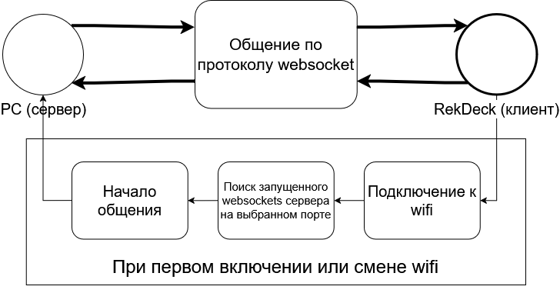
Диаграмма связи компьютера с RekDeck по локальной сети

Slide 10
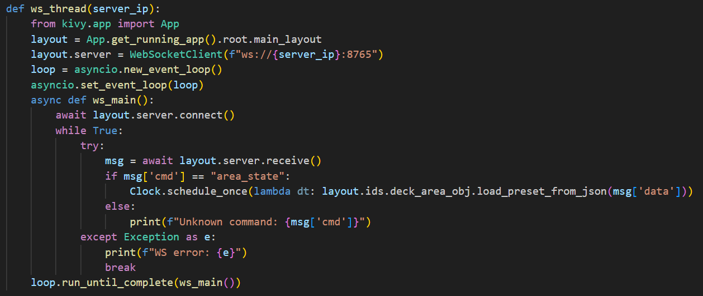
Фрагмент кода, отвечающий за взаимодействие RekDeck с сервером

Slide 11
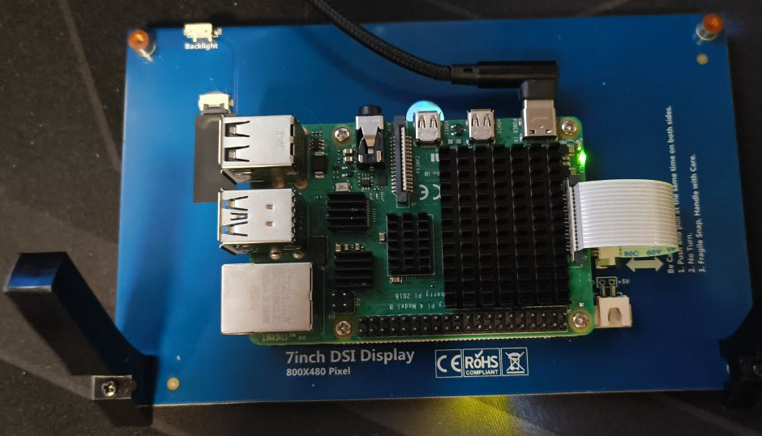
вид собранного устройства
3D Рендер устройства
Задняя часть устройства

Slide 12
Перспективы развития
На данный момент создание виджетов в проекте сильно ограничено, поэтому я хочу в ближайшее время добавить поддержку изменения Kivy кода кнопки через скрипт.
Также сейчас установка ОС на переносной компьютер довольно затратна по времени, что я планирую исправить собственным установщиком нужных файлов на карту памяти устройства одним кликом с PC.

Slide 13
Перспективы Использования и итоги тестирования
Перспективы использования данного устройства включают его применение в АРМ, школах, больницах и офисах, поскольку оно легко собирается и может использоваться любым пользователем компьютера
По итогам тестирования в реальных условиях – 3D-моделировании, разработке игр, программировании и графическом дизайне — устройство в среднем ускоряет работу на 20 %. Лучше всего оно показало себя в сферах 3D-моделирования и разработки игр.

Slide 14
Спасибо за внимание!
Список использованной литературы:
Документация фреймворка kivy - https://kivy.org/doc/stable/ (Дата обращения 01.12.25)
Документация языка python - https://docs.python.org/3/ (Дата обращения 08.12.25)
Васильев А. П., Программирование на Python в примерах и задачах (2020 г.)

